Slide 1
混沌理论及其应用
-------本世纪最伟大的三项理论之一
彭海朋

Slide 2
第一章
混沌理论简介
第一部分 研究的历史
第二部分 混沌控制同步计算的前景
第三部分 发表刊物及级别
第四部分 混沌现象及其普遍性
第五部分 混沌概念和性质

Slide 3

第一节
第一章
混沌理论的研究历史
一、非线性科学的发展
二、从庞加莱到Lorenz
三、混沌理论研究热潮的到来

Slide 4
大自然的复杂性和非线性
简单系统——自由落体、单摆
复杂系统——分子物理系统
物理系统
大气系统——风云变幻难测
生物系统——千差万别、种类繁多
经济系统
社会系统
复杂系统
复杂多变，难以预测控制

Slide 5
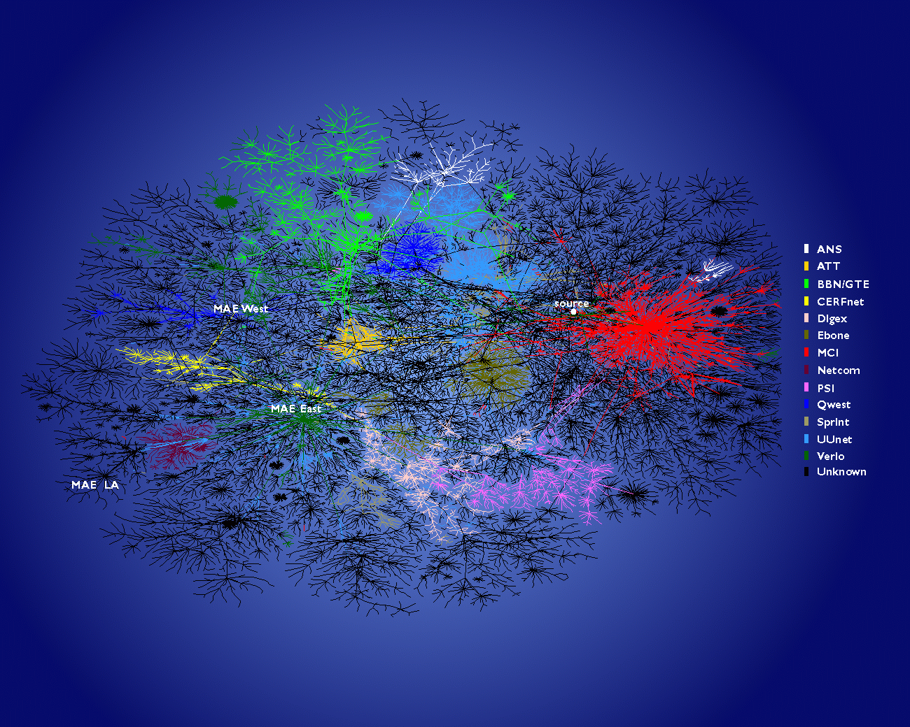
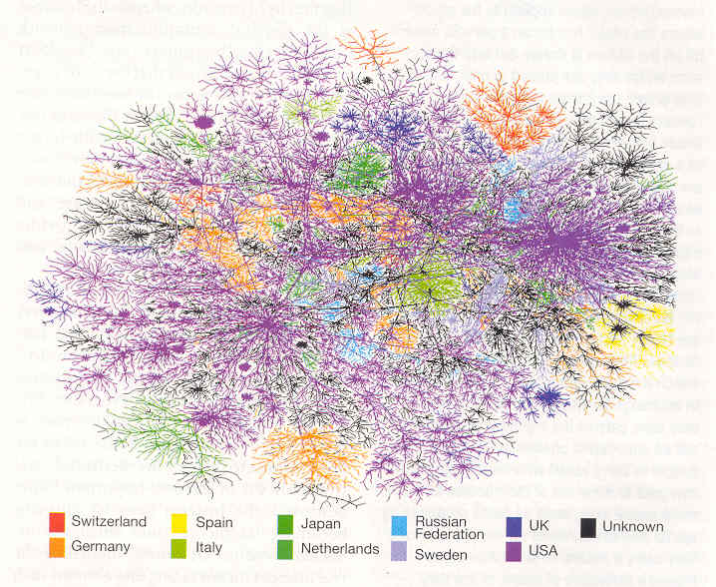
Internet
WWW

Slide 6
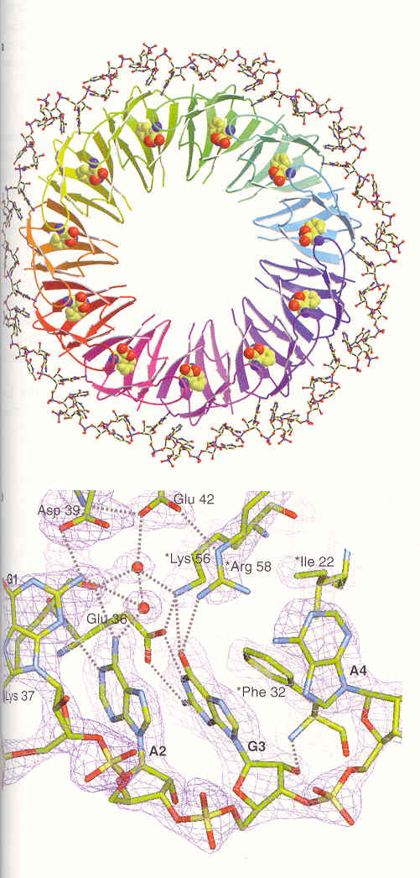
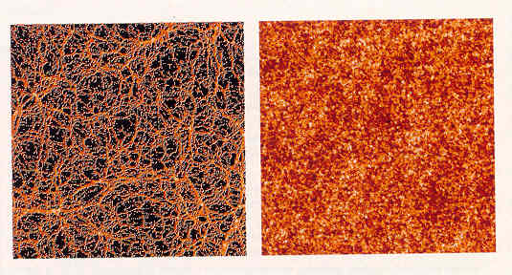
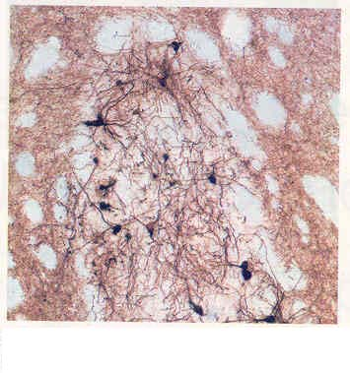
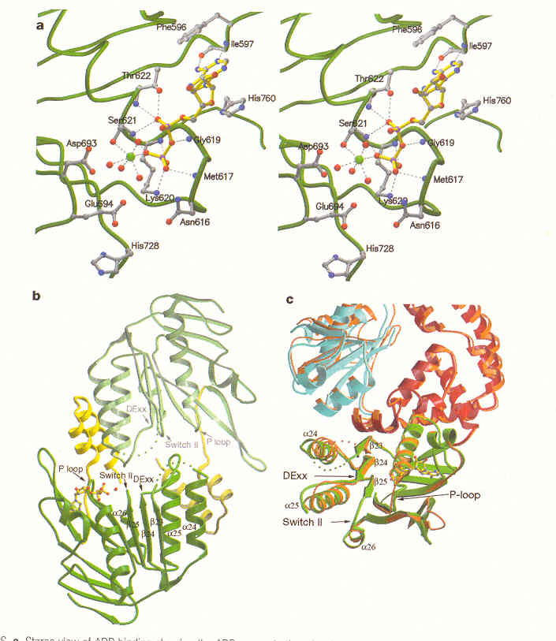
Complex Network Example: Biological Networks
生物系统中的复杂网络：细胞网络，蛋白质-蛋白质作用网络，生态网络，蛋白质折叠网络，神经系统
Notes:
引 言
2000年8月原武汉大学、武汉水利电力大学、武汉测绘科技大学、湖北医科大学合并组建新武汉大学。新武汉大学汇聚了3所被列入国家“211 工程”重点建设的大学、是名副其实的强强联合、优势互补。

Slide 7
复杂的世界如何从简单性演化而来
我们面对的现象和工程问题越来越复杂越来越困难
  千变万化，丰富多彩的宇宙如何能从简单的基本粒子，基本相互作用演化而来的呢？
  如果人们对基本粒子的性质，基本的物理规律完全掌握后，是否有可能对我们所生活的世界作各种长期的精确预言呢？
  人们能精确地预言哈雷慧星每76年回归地球一次。但长期的天气预报进展甚微，这是为什么？
  水果产量的大年小年现象事实上相当普遍，这是为什么？

Slide 8
物理学发展历史上的5次变革
1540 日心说 哥白尼
1700 经典力学 牛顿
1905 相对论 爱因斯坦
1927 量子力学 Shrodinger，
Heisenberg ，Bohr
1970 非线性科学
Chaos，Fractals， Soliton
Poincare， Feigenbaum， Mandelbrot

Slide 9
20世纪非线性科学发展的四个阶段
40年代：组织理论：控制论，信息论，一般系统论
60年代：自组织理论（系统如何从无序→有序）：
Catastrophic Theory （Thom, Arnold)， 超循环论（Eigen），
Dissipative Structure（Prigogine），Synergetics （Haken）
70年代：非线性科学
（系统如何从有序→ 混沌和无序 →更高层次的有序）
Chaotic Dynamics（Feigenbaum， Ford， Kadanoff）， Integrable System－Soliton Theory（Scott，扎哈罗夫），
Fractals （Mandelbrot）
90年代：复杂性科学
（复杂性的定义及量度，复杂系统的行为及模型）
Neural Network （Hopfield），
Cellular Automaton （Wolfram）， 人工生命

Slide 10
非线性科学
非线性科学是一门研究非线性系统的共性，探索事物复杂性的新学科(science of complexity)。
所谓非线性是相对线性而言的。
线性是指量与量之间的正比关系，在平面直角坐标系统中，表现为直线或曲线。在线性系统中，分量之和等于总量f (x+y) = f (x) + f (y) and f (ax) = a f(x) , 描述线性系统的方程遵循叠加原理，即方程的不同解加起来仍然是解。而非线性则刚好相反，分量之和不等于总量，不遵循叠加原理。

Slide 11
非线性物理现象的特征
非线性现象在时空中表现为从规则运动向不规则运动的转化和跳跃
非线性系统中某个分量极微小的变化，可以引起整个系统运动形式的性质改变(参见蝴蝶效应)
非线性系统对外界扰动会作出与外界扰动因素截然不同的响应
非线性作用一般会导致空间规整性结构的形成和维持

Slide 12
混沌、孤立子、分形
19世纪末庞加莱(H.Poincare)正是在总结整个世纪这方面进展的基础上，提出不少新的理论和方法，当前非线性科学中的很多概念和思想，都本源于庞加莱。
非线性科学中，那些可以有定量分析、精确计算、数学理论或实验研究的部分，一般认为可以归为以下三种：孤立波(soliton)，混沌(chaos)，分形(fractal)

Slide 13
孤立子
孤立波，以及相应的孤立子的研究，是这三者中发展较早的一个。当然它的发现可以追溯到十九世纪罗素骑马时在一个河道中看到的一个孤立波，他骑着马跟着这个波，奇怪的是它直到3-4英里以后才破碎。水波的第一个孤立波的解的发现也是迟至上世纪六十年代由克鲁斯卡尔(Kruskal) 等人作出的。孤立波或孤立子从那以后就几乎成了一个独立学科。

Slide 14
孤立子系统
目前人们在各种领域都发现了具有这种孤立子解的物理体系(称为非线性可积系统)，例如在核聚变的等离子中，在大脑的神经脉冲传播过程中，在非线性光学中, 在超导隧道结中。
目前特别引人注目的应用是光孤子通讯。
实验室内已成功实现数万公里无中继放大器的光孤子通讯，一根这样的光孤子非线性通讯光缆相当于十万根传统的线性通讯光缆。

Slide 15
混 沌
混沌，指一种貌似无规的运动，但支配它这种运动的规律却可用确定性的方程来描述。庞加莱在总结天体力学中的问题时，已经对这种现象有了认识。20世纪50年代，有些物理学家(如玻恩Born)也已明确知道经典力学中会有长期动态的不可预测性。但混沌现象和理论开始受到重视，一般认为契机于60年代两件事。一是罗仑兹(E.Lorenz)在天气预报方程的研究中发现，尽管描述用的方程是确定性的，天气长期动态却是不可预测的。另一是，几位数学家证明了有关经典力学动态的一个定理，即现在按他们的姓称谓的卡姆(KAM)理论。

Slide 16
混 沌
这两件事也分别代表混沌理论两类对象和两种方法：罗仑兹的对象是耗散系统(这类系统和周围环境有联系、有交往，它们在自然和工程中都有)，而卡姆的对象是保守系统(当作是孤立的、封闭的，它们在天体研究和统计物理中常见)。罗仑兹依靠的是数值计算，卡姆用的是严格数学推理，这两种方法在混沌理论研究里都是必不可少的。当前混沌理论所面临的数学情况比分形理论好些，但不如孤立波。现有的数学有的对混沌理论很起作用，也有些问题则还没有找到合适的数学工具。

Slide 17
分形
分形和不规则形状的几何有关。人们早就熟悉从规则的实物抽象出诸如圆、直线、平面等几何概念，曼德布罗特(B.B.Mandelbrot)则对曲曲弯弯的海岸线、棉絮团似的云烟找到合适的几何学描述方法——分形。分形理论出现较晚，它的数学准备不象孤立波那样充分，目前它的数学理论和实际应用之间距离还较大，有些数学概念还得从头重新建立。比如，微积分里导数是和光滑曲线的斜率相联系的，对于曲曲弯弯海岸线那样的曲线，导数又怎样定义?如果象微分积分那样的操作都没有，那就很难做进一步的定量的研究。分形数学和分形物理如何结合已经有科学家开始研究。

Slide 18
三者相互联系
以上三项内容是彼此联系着的，也还和其他问题有关。当一个系统或事物里有可调的参量( 设参量自身不参与随时间变化)，参量不同会引起系统长期动态发生什么根本的(定性)变化，这是“分岔理论”所关心的问题。当参量变化跨越某些临界值(叫做分岔点)，系统将有根本的转变，比如孤立波失稳了，或者一种分形结构变化了，混沌过程变成周期振荡了，等等。再有，如果在一系统或事物的演化中，从时间过程看有混沌，而在空间分布上又有变化着的分形图型，就得时空联系起来研究图型的动力学。正是本着这样的观点，在非线性科学这个重大项目里的各个课题，是既有分工又有联系。

Slide 19
混沌发展简史----从庞加莱到Lorenz
前面提到混沌动力学的发展排除了对天气作长期精确预报的可能性。
其实人们对短期预报和长期预报的要求是不同的。对于短期预报我们关心的是细节问题，对于长期预报人们更关注的是各种平均量的发展趋势。
根据混沌动力学人们可以作短期的精确预报，长期的概率预报，正好能满足人们对各方面的不同要求

Slide 20
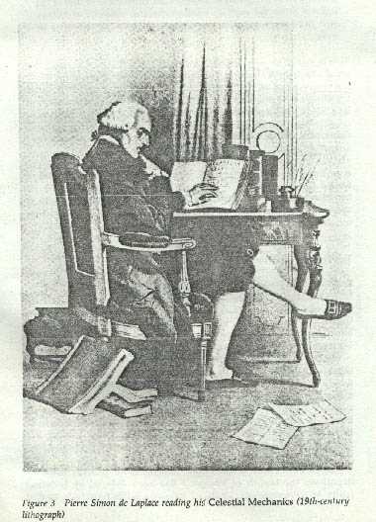
混沌发展简史----从庞加莱到Lorenz
只要给定了初始条件,就可以预言太阳系的整个未来
机械决定论的鼓吹者---拉普拉斯

Slide 21
决定论和概率论
尽管拉普拉斯对概率论也做出了很大的贡献,但他认为概率论只不过是对人类智力(决定论) 缺陷的一种弥补而已,概率论并未动摇他对决定论的笃信.
而麦克斯韦、玻耳兹曼和吉布斯等人建立的统计力学以及后人建立的量子力学则把概率论的思维方式推向了顶峰. 决定论和概率论也各自走着独立发展的道路.

Slide 22
太阳系运动的稳定性问题
1887 年,瑞典国王奥斯卡二世以“太阳系稳定吗?”为题,发出悬奖；
数学力学家庞加莱前往应征；
庞加莱从这种“限制性三体问题”的研究中明白:三体中小物体的运动相轨线“复杂得我甚至不想把它画出来”；
庞加莱还推测到系统的这种紊乱不规则行为对初始状态有超常的敏感性和终态的不可预测性；
庞加莱实际上已经遇上了保守系统的“混沌”(但当时还未用此术语) .

Slide 23
范德坡和斯密尔
1927年,丹麦电气工程师范德坡(VanderPol) 在研究氖灯三极管振荡器时,也观察到某种不规则行为--“Van del Pol 噪声”现象,但当时只把它当作噪音而忽略掉了.后来的研究发现Van del Pole 观察到的不是“噪声”，而是一种混沌现象
1959 年，美国的斯密尔实现了第一个产生混沌的模型，将一个周期性系统转化为混沌

Slide 24
混沌的发现
真正有心抓住混沌的第一人是Lorenz. 1963年,气象学家 Edward Lorentz 于《大气科学杂志》发表了一篇“ 确定性非周期流（Deterministic non-periodic flow）”的论文．．．
因為小數點後的幾位誤差，
讓原本的風和日麗
因為小數點後的幾位誤差，
讓原本的風和日麗，霎時變成狂風暴雨

Slide 25

原本天真的以為
這世上
只要幾條簡單的動力學方程式
再配上電腦的超強運算力
人類
便可模擬出自然界的所有現象
．．．

Slide 26
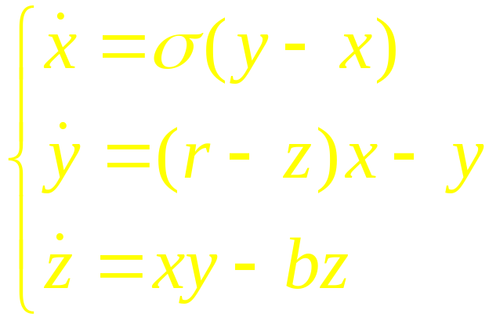
蝴 蝶 效 应
1961年冬的一天，美国麻省理工学院的气象学家爱德华·洛仑兹在计算机上模拟天气情况，他的真空管计算机速度约每秒做6次乘法。
经简化后的洛仑兹气象模型为

Slide 27
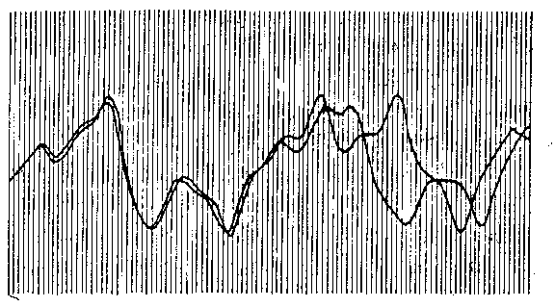

为省时间，洛仑兹将上次记录的中间数据作为初值输入重新计算，指望重复出现上次计算的后半段结果，然后再接下去往前算。然而经过一段重复后，计算机却偏离了上次的结果。
他第二次输入时去掉了小数点后面三位：
混沌的初值敏感性

Slide 28
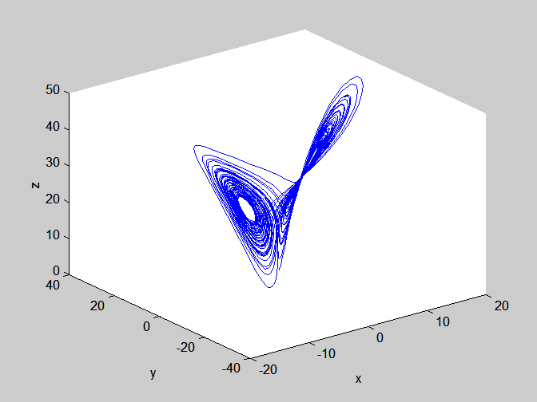


Notes:
引 言
2000年8月原武汉大学、武汉水利电力大学、武汉测绘科技大学、湖北医科大学合并组建新武汉大学。新武汉大学汇聚了3所被列入国家“211 工程”重点建设的大学、是名副其实的强强联合、优势互补。

Slide 29
蝴 蝶 效 应
Lorenz发现大气运动的相轨线最终落入一条不断缠绕的紊乱三维曲线(现被称作奇怪吸引子) .计算机实验表明,这种运动非常敏感于初始状态. 也就是说,遵循同一组非线性动力学方程的大气系统,从两个有微小差异的初始状态出发,经过一段时间之后,运动将演化为截然不同的结果. 这就是确定性动力学系统中出现的不确定性,是不可避免的“内在随机性”. 洛伦兹把这种“差之毫厘,失之千里”的现象戏称为“蝴蝶效应”

Slide 30
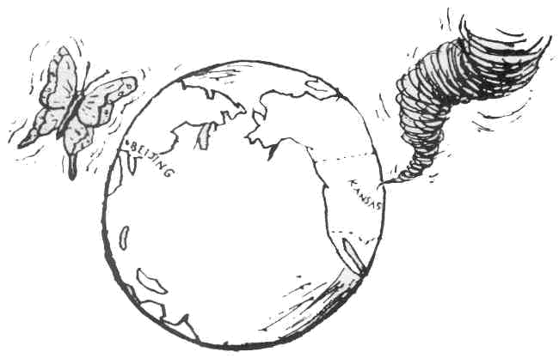
蝴 蝶 效 应
“一只在北京舞动着翅膀的蝴蝶，竟能在堪萨斯掀起一阵飓风？”
混沌系統对“初始条件”非常敏感

Slide 31
蝴 蝶 效 应
今天在北京有一只蝴蝶扇动空气,可能改变下个月的纽约风暴. 如果天空还有几只蝴蝶呢? 后果不可预料. 洛伦兹由此得出“中、长期中天气预报注定失败”之结论. 他把这一发现总结在“确定性非周期流”一文中,文章刊登在1963 年的《大气科学杂志》上. 不幸,这篇划时代的文章被冷落了十来年. 十年之后,人们重新发现了它,而洛伦兹也因此被尊称为“混沌之父”

Slide 32
混沌理论发展初期
柯尔莫哥洛夫和他的学生阿诺德(Arnold) 以及瑞士数学家莫塞尔(Moser) 3 人命名的KAM 定理(用微扰法处理不可积系统问题)
斯梅尔(Smale) 等一批拓朴学家建立的微分动力系统理论
洛伦兹的工作的广泛传播：在1972 年被一位流体动力学家发现,并将该文的一份复印件给了数学家约克,约克又将复印件寄给了斯梅尔,而斯梅尔则复印多份分发给了数学界的朋友
York和李天岩于1975 年在《美国数学月刊》上发表了一篇题为“周期3 意味着混沌”的文章(人们由此正式接受“混沌”这个术语)

Slide 33
混沌理论发展初期
May从理论物理转到应用数学,然后又走向生物学梅先后在《科学》杂志和《自然》杂志上发表了“无世代交迭繁育的生物总数:不动点,极限环和混沌”(Science , 74 年) 和“具有十分复杂动力学的简单数学模型”(Nature , 76 年) 两篇很有影响的文章
物理学家费根鲍姆(Feienbaum) 发现了普适性常数
1975 年, Mandelbrot造出了分形(f ractal) 这个词来描写具有分维的几何形体,并把混沌运动的相空间图象与分形相联系
法国数学物理学家茹厄勒(D. Ruelle) 和荷兰数学家塔肯斯( F. Takens) 在“论湍流的本质”(1971 年) 一文中,则提出用奇怪吸引子来描写混沌运动的整体形态

Slide 34
混沌理论发展高潮
1976 年,若斯勒(O. Rossler) 从生物化学的角度也提出了混沌模型
1989 年召开了美苏混沌讨论会，1991 年10 月
在美国召开了首届混沌试验讨论会。这一系列会议
的召开促进了混沌学研究世界性热潮的到来。
1989 年Hubler 发表了控制混沌的第一篇文章
1990 年OGY提出的控制混沌的思想产生了广
泛影响，同年,Pocora 等提出混沌同步的思想。以
后十年,混沌控制与混沌同步的研究得到了蓬勃的
发展,成了混沌研究领域的重要热点。

Slide 35
混沌理论发展高潮
近年来,人们在混沌系统的耦合、复杂网络、分子马达、混沌密码、螺旋波等方面有了广泛研究,使混沌理论的研究进一步推向深入。
混沌理论作为一种新的思维方式,已经渗透到经济学,保密通讯和其他应用领域. 混沌研究高潮的到来,促使《Chaos》、《International Journal of Bifurcation and Chaos》、《Chaos, Solitons & Fractals》创刊. 进一步推动了方兴未艾的混沌理论的研究.
近年来混沌国际研究主要分支方向：混沌控制和同步、预测及其通信，混沌计算，混沌优化，混沌密码

Slide 36
混沌無處不在
在氣候中；
在海洋湍流中；
在野生動物族群數漲落中；
在脈博和大腦的振動中；
在股票期貨市場的漲跌中；
在人類意識的流動過程中。
．
．
．

Slide 37
混沌理论的应用
首先是理解自然，例如自然界存在着大量的流体湍流现象。
混沌理论在生命科学中的应用特别重要。已经发现各种心律不齐、房室传导阻滞等均与混沌运动有联系，癫痫患者发病时的脑电波呈现明显的周期性，而正常人的脑电波呈现显著的混沌状态。
人们利用混沌可实现保密通讯，解释经济领域的股票、期货的价格波动，探索厄尔尼诺现象，与神经网络相结合创造出所谓的混沌神经网络等等。

Slide 38
混沌理论的应用
1993 年Goldstar 公司生产了第一台混沌洗衣机
在研究宇宙星系的运动中，混沌理论都得到了广泛的应用。
近年来，混沌科学更是与其他科学互相渗透，在生物学、心理学、数学、物理学、电子学、信息科学、天文学、气象学、军事学，甚至在音乐、艺术等领域都得到了广泛的应用

Slide 39
混沌理论的研究方法
计算机科学的飞速发展，海量存储，知识爆炸
1998年1月美国副总统戈尔在加利福尼亚科学中心作了题为“数字地球――认识21世纪我们这颗星球”的演讲时说:“在计算机出现之前，实验和理论这两种创造知识的方法一直受到限制。实验科学家面对的研究现象太困难，不是太小就是太大，不是太快就是太慢”，

Slide 40
三大科学方法
------科学计算、理论、实验
戈尔认为：“纯理论不能预报如雷雨或飞机上空的气流之类复杂的自然现象。随着高速的计算机的使用，我们才能模拟以前不容易观察到的现象。正由于此，计算科学突破了实验与理论科学的局限性.”

Slide 41
科学家的兴趣
信息 生物 能源
环境 材料 社会
传统学科
单一学科
跨学科交叉
研究手段更加综合
Notes:
引 言
2000年8月原武汉大学、武汉水利电力大学、武汉测绘科技大学、湖北医科大学合并组建新武汉大学。新武汉大学汇聚了3所被列入国家“211 工程”重点建设的大学、是名副其实的强强联合、优势互补。

Slide 42

Due to short duration of producing, some parts of it may turn out to be a little rough, but anyway, thanks for watching!

Slide 43
混沌的概略定义
混沌是在决定性系统下，一种非周期性的长时间行为，其对初始条件的变化相当地敏感．．．
Chaos is aperiodic long-term behavior in a deterministic system that exhibits sensitive dependence on initial conditions.
- “Nonlinear Dynamics and chaos”, Strogatz, S. H., Addison-Wesley Publishing Company, Boston, 1994.

Slide 44
Logistic映射（Logistic Map）
x_{n+1} = r x_{n} (1 - x_{n})
原是生态学中用來描述某物种总（如人口）在同一个区域內，每年的变化情形。
当 r = 1.0 ,
x₀ = 0.1 → x₁ = → x₂ = → …
0.09
0.0819

Slide 45
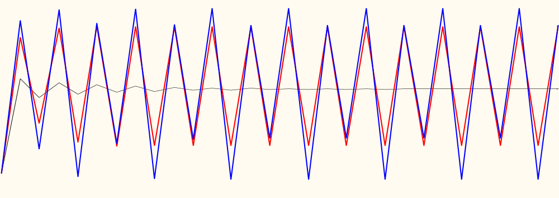
r n | 0 | 1 | 2 | 3 | … | 55 | 56 | 57 | 58 | 59 | 60
2.8 | 0.4 | 0.619 | 0.660 | 0.628 |  | 0.643 | 0.643 | 0.643 | 0.643 | 0.643 | 0.643
3.3 | 0.4 | 0.792 | 0.544 | 0.819 |  | 0.824 | 0.479 | 0.824 | 0.479 | 0.824 | 0.479
3.5 | 0.4 | 0.840 | 0.470 | 0.872 |  | 0.875 | 0.383 | 0.827 | 0.501 | 0.875 | 0.383
4 F.P.
2 F.P.
●
●
●
x
●
●
●
n

Slide 46







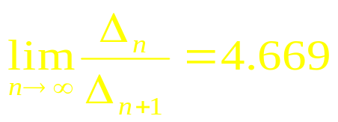
分叉与周期倍增（Bifurcation & Period Doubling）
r_{c}
x_{F.P.}
chaos
r
费根包姆常數（Feigenbaum constant）

Slide 47
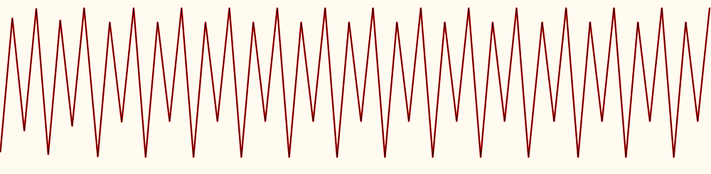
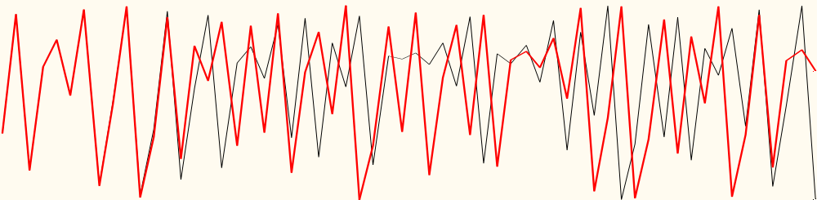
對初始值的敏感性
Periodic
x₀ = 0.4000
~
x₀ = 0.4001
x
r=3.5
n
Chaotic
x₀ = 0.4000
x₆₀ = 0.3629
~
~
x₀ = 0.4001
x₆₀ = 0.8471
x
r=3.9
n

Slide 48
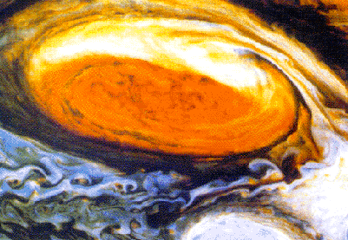
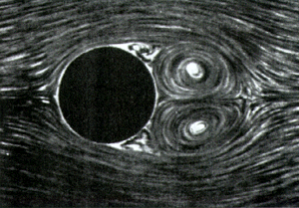
混沌现象
混沌现象
湍流
木星大红斑
障碍物后的流体

Slide 49
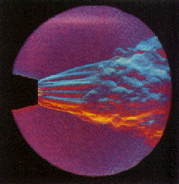
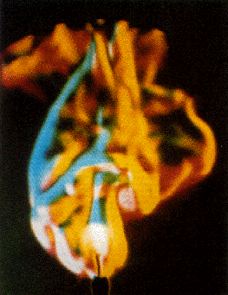
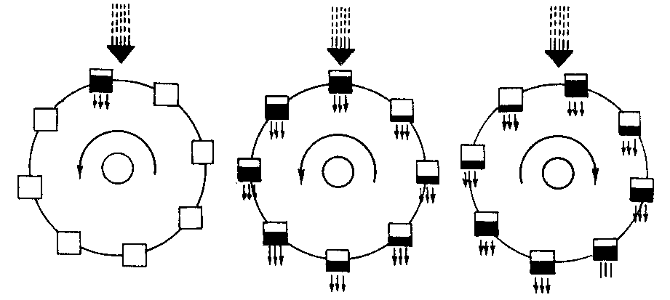
喷气机尾流
燃烧的蜡烛
混沌现象
洛仑兹水轮

Slide 50
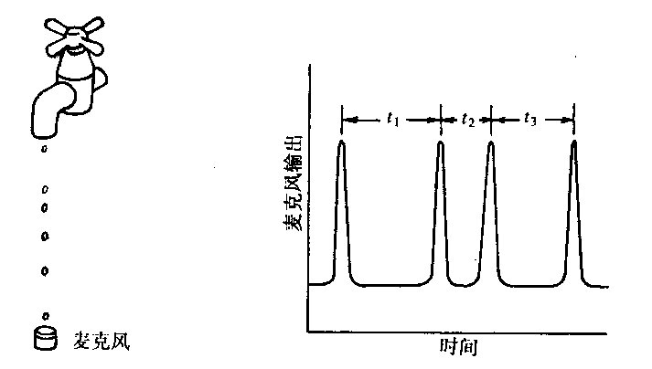
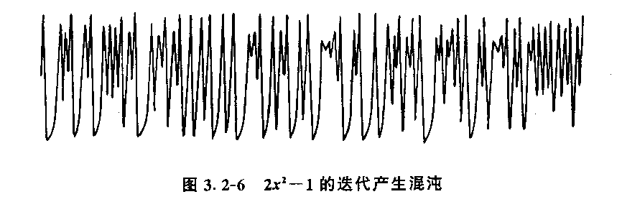
滴水龙头
混沌现象

Slide 51
混沌现象
混沌现象
问题：
①什么样的系统会出现混沌现象？
②怎样判断系统出现了混沌现象？
③混沌系统状态有何特征？如何描述？
非线性系统（描述系统运动状态的方程为非线性方程），当其非线性程度足够高时，系统将出现混沌状态。

Slide 52
相空间与相图
相空间与相图
求解非线性微分方程的困难
相空间（状态空间）
法国数学家庞加莱
相空间几何学（拓扑学）
相空间与相图
一个系统的动力学变量所张成的空间称为相空间，相空间的曲线称为相图。
相空间中一个点代表系统的一个运动状态；
相空间中一条曲线代表系统的运动状态变化过程。

Slide 53
相空间几何与吸引子
相空间与相图
相空间几何——考察各种可能的相空间运动类型，根据相空间运动与样板体系性能之间的一一对应关系，建立动力学系统现象的定性分类。
吸引子——动力学系统稳定后形成的相空间轨迹。
①定态——相空间的定点吸引子
运动状态可预测
②周期振荡 ——极限环吸引子
③混沌态——奇异吸引子（运动状态不可预测）

Slide 54
混沌运动的特点：
相空间与相图
（1）非定点、非周期运动—运动具有不确定性；
（2）不确定性来自于系统自身—内禀随机性；
（3）由内禀随机性引起的不确定性运动—混沌运动；
（4）混沌运动的初值敏感依赖性—蝴蝶效应。
（5）遍历性。乱中有序
（6）自我相似性

Slide 55

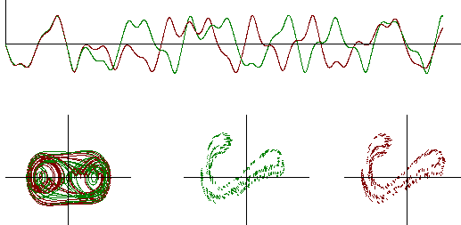






注意：图(a)中的两条运动曲线的初值分别为x₀=1，υ₀= 0和 x₀=1.00001，υ₀=0.00001。误差仅在小数点后面第五位上，而给运动带来的差别正可谓“差之毫厘，失之千里”。
●处于混沌状态时，系统的行为对于初值十分敏感，称这一特性为混沌的初值敏感性。
---蝴蝶效应---
运动的随机性
●相图(b)反映出混沌运动的随机性。即相轨道(运动状态)完全不可预测。

Slide 56
混沌的内在规律性----混沌吸引子
图(a)中两条曲线的运动完全各异，但它们的彭加勒截面图[(c)和(d)]却又是完全相同的。把混沌的相轨线在彭加勒截面上的这种点集称为混沌吸引子。
◎混沌吸引子是非线性耗散系统混沌的特征，表明耗散系统演化的归宿。
★代表混沌行为的全局特征。
●混沌吸引子体现出混沌运动的内存规律性。

Slide 57

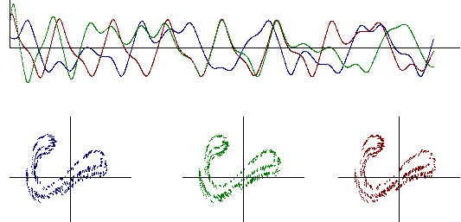

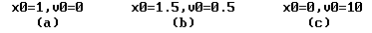
初值悬殊的三个吸引子
结论
★混沌行为具有极为敏感的初值依赖性；
★然而混沌的全局特征——混沌吸引子却具有不依赖于初值的、确定的规则。
●貌似随机的混沌运动，其长期的演化行为遵从确定的规律---混沌运动的内在规律性。
★这是混沌运动区别于真实随机运动的重要标志。

Slide 58
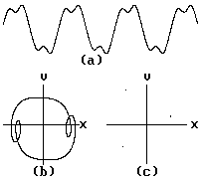
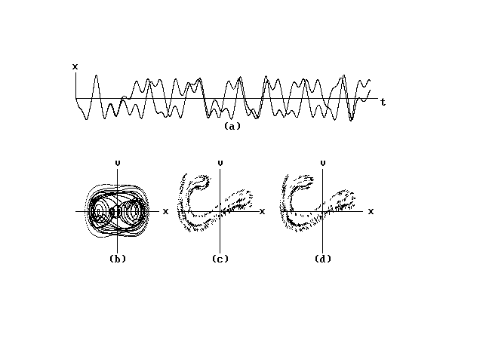
周期窗口
●在混沌状态中又复现的周期性运动，称为混沌区中的周期窗口。

Slide 59
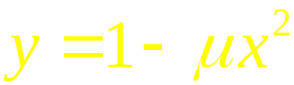
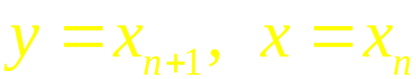
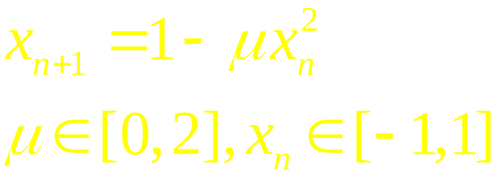

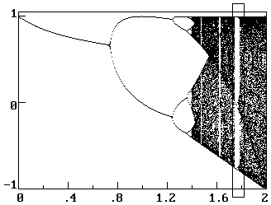

五、混沌的演化，内部结构和普适性
1. 混沌的演化（通向混沌的道路）
利用最简单的非线性方程作进一步分析：
---抛物线方程
令
，得抛物线形迭代方程
在整个区间取值迭代便得出由周期运动到倍周期分岔，再进入混沌状态的整个演化过程。

Slide 60
倍周期分岔序列：1→2→4→8→…2^{n}→… →∞.
●当n→∞，则解的数目→∞，意味着系统已进入混沌状态。将混沌开始时对应的μ 记为μ∞ ( μ∞=1.40115518909205… )。
通向混沌的其它道路
●准周期道路：平衡态→周期→准周期→混沌.
●阵发混沌道路
2. 混沌区的结构
a. 窗口
●在混沌区中重又出现的周期性运动。
★窗口中包含着与整体完全相似的结构。
周期三窗口

Slide 61
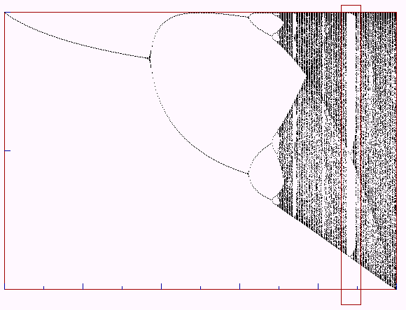
1
框内部分放大得下页图

Slide 62
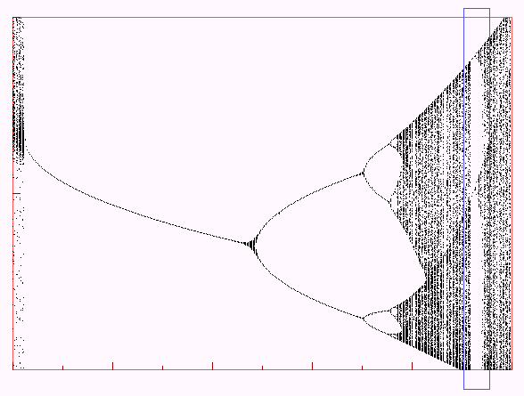
2
框内再放大得下页图

Slide 63
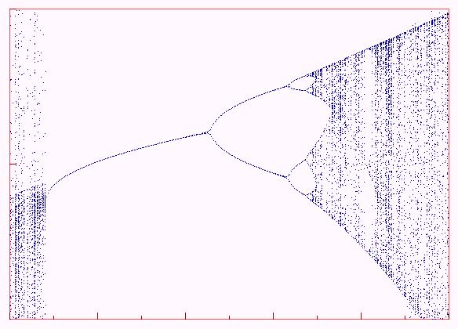
3

Slide 64
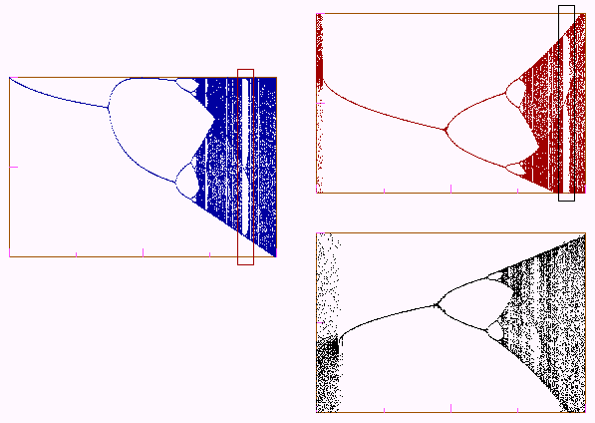
2
1
3
混沌内部的自相似结构

Slide 65
自相似结构
看似混乱的混沌体系中，包含着丰富有序的内部结构。
★任何局部的小区域都包含着整体的信息，具有与整体完全相似的规律。
●在混沌内部所包含的这种在不同尺度上的相似结构称为自相似性。
◎从拓扑空间上来讲，自相似结构的维数往往不是整数维，而是分数维的，也就是具有分形的性质。
混沌带的合并 --从逆着混沌演化的方向，可找到混沌带合并的规律：

Slide 66
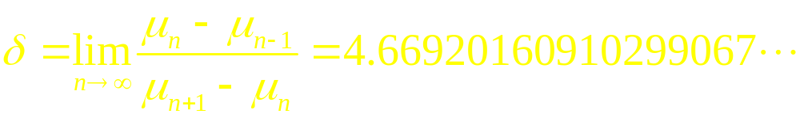
普适性
若将第n倍周期分岔（或混沌带合并）时对应的参数μ记为μ_{n}，则相继两次分岔（或合并）的间隔之比趋于同一个常数：
费根鲍姆常数
注意：常数δ 并不只限于单摆公式，而是对所有同一类的变换，所得的δ 值都精确地相同。
●δ 的数值只与系统的某种非线性性质有关，而与各个系统的其他具体细节无关。
●反映出混沌演化过程中所存在的一种普适性.
●是混沌内在规律性的另一个侧面反映。

Slide 67

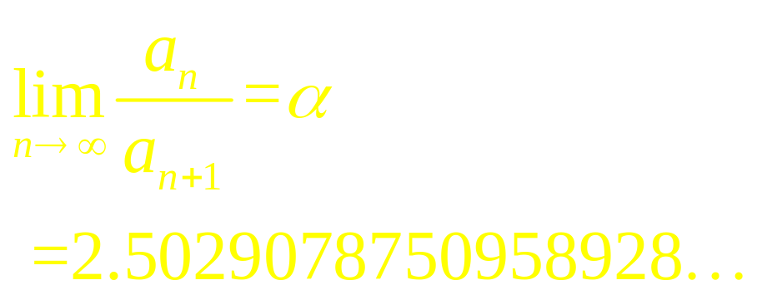
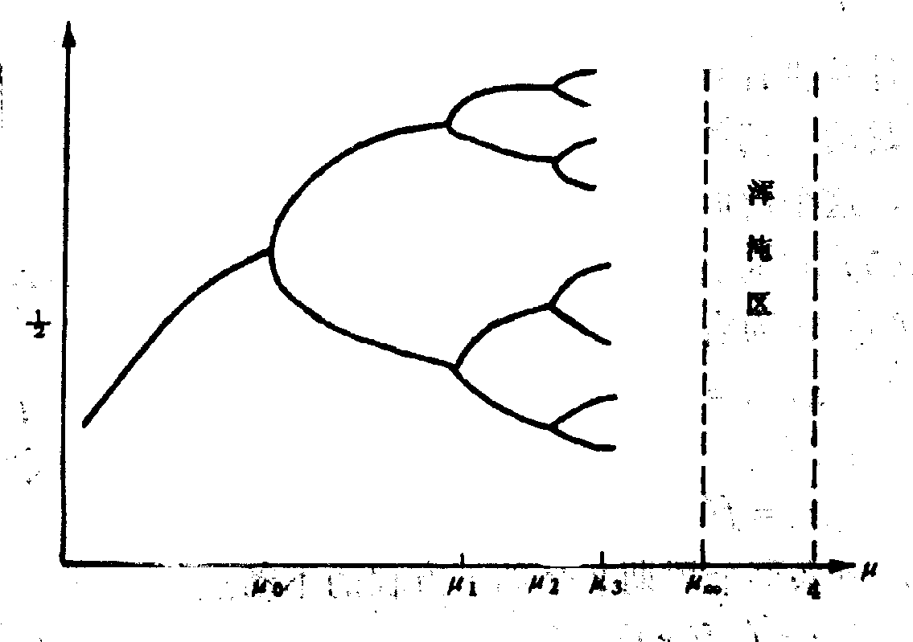











标度因子
在倍周期分岔序列图中，同次周期分岔中上下的各对周期点之间的距离之比，以及第相邻两次周期分岔中的各对周期点之间的距离之比又趋于另一个常数α ，称为标度因子或普适常数:
例如，图中
注意：当不满足
，则比值只是近似的。

Slide 68
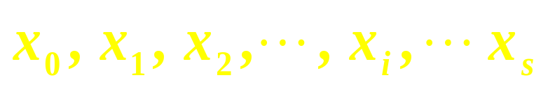
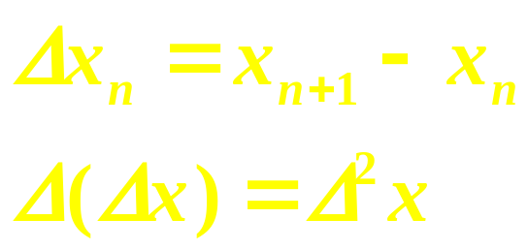
混沌的数学模型
混沌的数学模型
测量
①采集被观测系统某个特征量的一个数字序列
②利用差分可产生新的一阶差分序列、二阶差分序列…
③以观察次数为横轴，特征量为纵轴做图，可直观定性到把握现象变化的时间结构和变化趋势。

Slide 69
数学建模
混沌的数学模型
模型是对现实世界的对象或系统的某些特性用比较简单和容易理解与操作的方式进行模拟。
在测量序列的基础上，通过假设变化的结构，用序列前面的一项或几项计算任一项：
许多动力学过程不是连续过程，不能用微分方程描述，因此常表示为差分方程或离散映射。实际上微分方程是差分方程的极限。高维庞加莱映象即为离散映象。因此，差分方程和离散映象的研究有重要意义。
一次离散映射

Slide 70
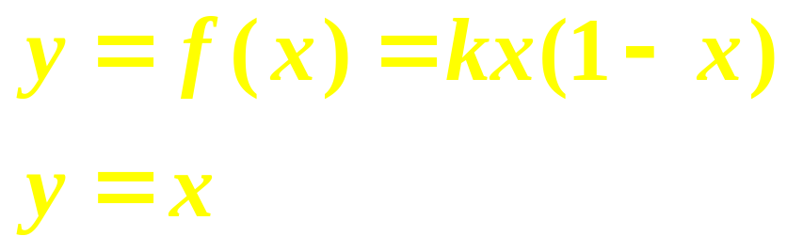

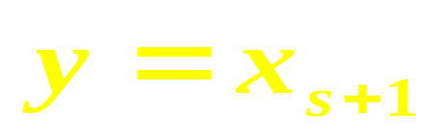

数值计算
非线性方程一般无解析通解，常用迭代法获得数值解。
数值计算
迭代法
迭代指重复一系列运算操作而逐次得到愈来愈接近结果的过程。
迭代函数
起始：
映射：
迭代：
重复该过程，可得差分方程数值解。

Slide 71
自然界的几何──分形
分形（Fractal)：局部与整体具有相似性，或者说在标度变换下具有相似性的几何形体。
例如中国的海岸线在中国地图上看是弯弯曲曲的，其局部例如浙江的海岸线，放大后从浙江地图上看也是弯弯曲曲的，两者间具有相似性，这样我们就说海岸线是分形的。

Slide 72
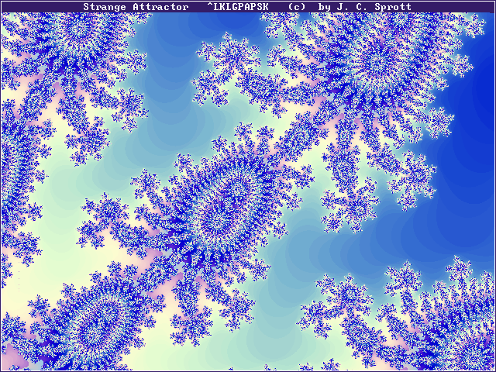

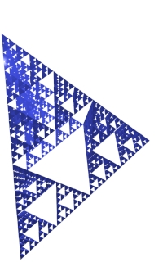


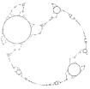

Slide 73
分形维数
线段的拓扑维数为１，面的拓扑维数为2，体的拓扑维数为3。一根线段其长度是一定的，与你用什么尺来量是无关的（只是精确度有所差异）。

Slide 74
分形维数
对于分形如海岸线、科赫曲线、射尔宾斯基海绵等的复杂性无法用维数等于 1、2、3 这样的数值来描述。科赫曲线第一次变换将1英尺的每边换成4个各长4英寸的线段，总长度变为 3×4／3＝4 英尺；每一次变换使总长度变为乘以4／3，如此无限延续下去，曲线本身将是无限长的。这是一条连续的回线，永远不会自我相交，回线所围的面积是有限的，它小于一个外接圆的面积。

Slide 75
分形维数
因此科赫曲线以它无限长度挤在有限的面积之内，确实是占有空间的，它比1维要多，但不及2维图形，也就是说它的维数在1和2之间，维数是分数。同样，谢尔宾斯基海绵内部全是大大小小的空洞，表面积是无限大，而占有的 3 维空间是有限的，其维数在2和3之间。

Slide 76
分形维数的公式
假设ε是小立方体一边的长度， N （ε）是用此小立方体覆盖被测形体所得的数目，维数公式意味着通过用边长为ε的小立方体覆盖被测形体来确定形体的维数。对于通常的规则物体 ，覆盖一根单位 长度的线 段所需 的数目要 N （ε）＝1／ε，覆盖一个单位边长的正方形，N(ε)＝（1／ε）² ，覆盖单位边 长的立方体，N （ε）＝（1／ε）³。从这三个式子可见维数公式也适用于通常的维数含义。

Slide 77
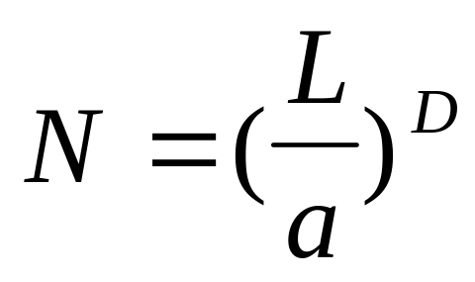
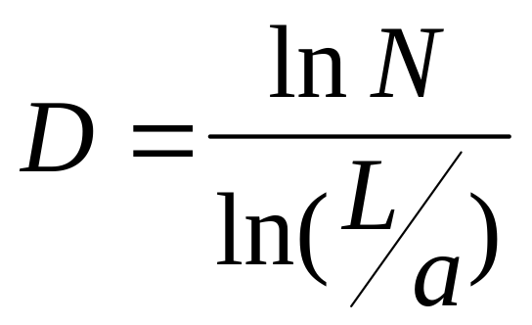

Slide 78
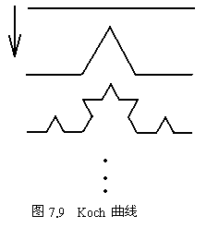
Koch曲线
Ｄ＝ln4/ln3＝ln16/ln9＝1.2618

Slide 79
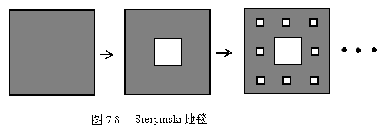
Sierpinski 地毯
Ｄ＝ln8/ln3＝1.89

Slide 80
海岸线的分形维数
对于象海岸线这样的具有统计自相似的分形，不能用上述方法求其分形维数。一般用所谓的合子计数法，即用不同孔径a 的网格去覆盖地图，计算含有海岸线段的网格数N来，作关于ln（N）和ln(a)的图来确定其分形维数。显然海岸线的分形维数大于1，小于2。

Slide 81
来自简单规律的复杂系统
现在人们已经能够利用计算机模拟出各种复杂的分形图象，如细菌群落的生长、各种固体团簇的分形生长、星系的形成等等。也就是说纷繁复杂的世界是有可能用简单的规则来描述的，并产生各种应用。例如通过分形研究来模拟传染病的传播，改进传染病的防治。Sierpinski海绵具有有限体积无限表面积的特性，可研制出高容量的储能电池，或者具有强吸附性的过滤器件和设备等，在能源、环保领域有广阔的应用前景

Slide 82
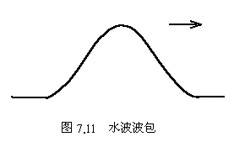
特殊的非线性系统——可积系统
在传播过程中保持形状和速度不变，并且两列波非线性相互作用后能相互贯穿，但互不破坏，就象粒子弹性碰撞一样，碰后各自保持原来的形状和速度不变的波被称为孤立波，有时也叫孤立子。

Slide 83
参考书籍
格雷克著, 张淑誉译, 混沌：开创新科学,高等教育出版社, 2004年11月第1版。
韩敏, 混沌时间序列预测理论与方法, 水利水电出版社, 2007年5月第1版。
黄润生,黄浩,混沌及其应用,武汉大学出版社, 2000年1月第1版。
吴祥兴,陈忠, 混沌学导论, 上海科学技术文献出版社, 2001年1月第1版。
陈关荣, 汪小帆, 动力系统的混沌化—理论、方法与应用, 上海交通大学出版社, 2006年4月第1版。

Slide 84
参考书籍
弗里德里希·克拉默, 混沌与秩序—生物系统的复杂结构, 上海科技教育出版社,2000年8月第1版。
李辉, 混沌数字通信, 清华大学出版社, 2006年11月第1版。
何世彪, 谭晓衡, 扩频技术及其实现, 电子工业出版社, 2007年1月第1版。
卢志刚, 非线性自适应逆控制及其应用, 国防工业出版社, 2004年6月第1版。
刘崇新, 非线性电路理论及应用, 西安交通大学出版社, 2008年1月第1版。

Slide 85
谢谢大家
Thanks for your attention!

